Slide 1
CSNS计算环境概述
李亚康，齐法制，洪剑书，计算中心同事
中国科学院高能物理研究所
中国散裂中子源
2017/6/5，成都

Slide 2
CSNS简介
中国散裂中子源是国家投入大量资金重点建设的大科学装置，是位于国际前沿的高科技、多学科应用的大型研究平台。
预计2018年3月完成验收，第一期建设3台谱仪，规划建设20台谱仪
基于CSNS的实际计算和存储需求，建设了东莞数据中心

Slide 3
提 纲
资源需求
计算环境现状
总结
研究工作

Slide 4
计算需求
云计算平台
3台谱仪
实验用户需要200 核CPU，1T 内存
所内用户需要400核，2TB内存
高性能计算平台
3台谱仪
1000核CPU，4TB内存，提供MPI并行计算环境
20台谱仪
当前需要的资源量 * 7， 随着用户的增多，资源需求越大

Slide 5
存储需求
云平台存储
虚拟实例需要10TB（20台谱仪，* 7）
镜像及快照存储需要10TB/年（20台谱仪，* 7）
实验数据存储
SSD快速存储50TB
SAS存储200TB/年（20台谱仪，* 7）
数据备份
用户元数据 ，千万级条记录
数据库集群
磁带库50TB/年（20台谱仪，* 7）
应用系统（zabbix、slurm、日志等）
高性能计算集群的统计数据

Slide 6
提 纲
资源需求
计算环境现状
总结
研究工作

Slide 7
计算环境现状
存储系统
高性能计算平台
数据库集群
公共软件库
云计算平台
运维与监控

Slide 8
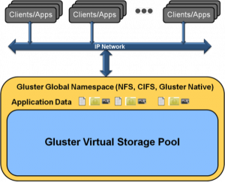
存储系统
基于glusterfs构建的分布式存储系统
强大的横向扩展能力，支持数PB存储容量和数千客户端，运维简单
支持NFS, CIFS, HTTP, FTP以及Gluster原生协议，完全与POSIX标准兼容
完全支持openstack后端存储
不同的volume类型（SSD和SAS）

Slide 9
存储系统
SL 7.3， 3.8.10
RAID 5， 双副本
硬件
2台SSD存储服务器
4台SATA存储服务器
存储空间
10TB SSD，300TB SATA
同时支持Linux和Windows客户端
性能测试
1M，640GB，8 process
Read：1GB/sec,Write：500MB/sec

Slide 10
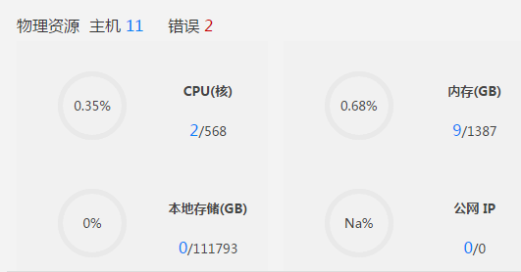
云计算平台
虚拟化环境建设-openstack
控制节点高可用
使用gluster提供统一存储（包含块存储、实例存储和文件存储）
控制节点和计算节点的松耦合架构，保证虚拟实例的独立性
虚拟计算资源
568 vCPU, 1387GB vMEM
255个内网地址，32个公网地址
10TB的云硬盘

Slide 11
云计算平台
网络架构优化
禁用l3-agent
物理网关代替虚拟网关
统一认证
认证与授权分离
Cloud-init
虚拟机初始化
动态热迁移
基于共享存储
消息中间件
RabbitMQ->ZeroMQ
Notes:
网络架构优化
实现虚拟机和内网机器无缝互通
消除网络节点转发瓶颈和单点故障
统一认证

Slide 12
云计算平台
CSNS Cloud Portal

Slide 13
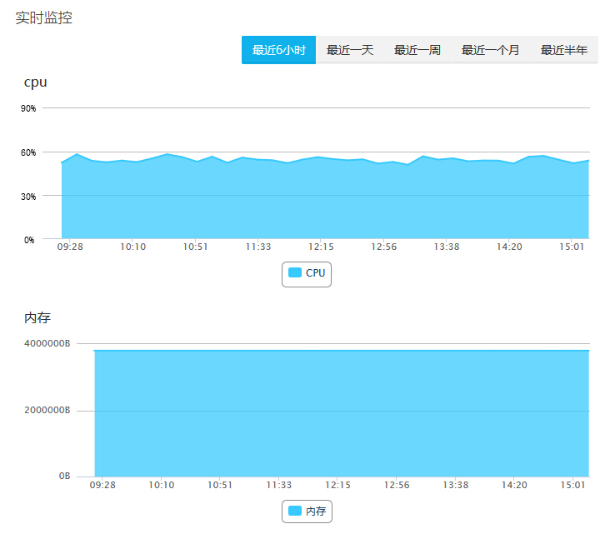
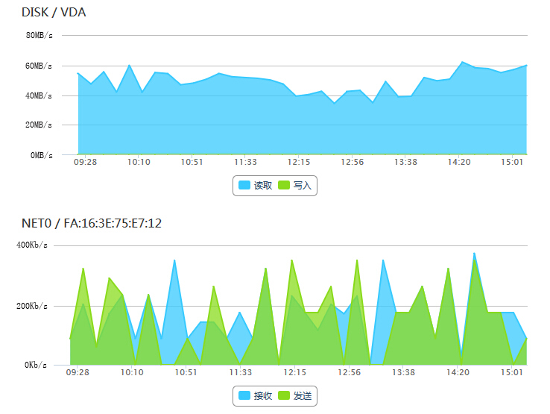
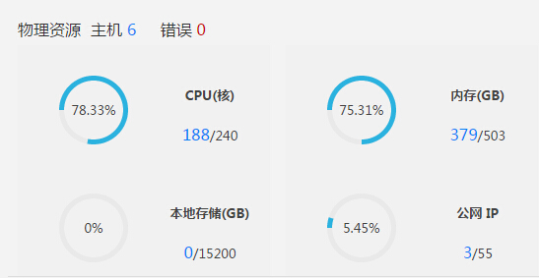
云计算平台
Network Topology
Resource Statistics
Running Status of vm

Slide 14
高性能计算平台
散裂中子源的计算特征
基于MPI的并行计算占大多数
同时支持HPC和HTC
支持GPU计算
作业管理与资源调度系统——SLURM
Performance: It can accept 1,000 job submissions per second and fully execute 500 simple jobs per second
Fault Tolerant
Free and Open Source
Scalability
Power Management
Resizable Jobs
……

Slide 15
高性能计算平台
控制节点冗余
网络
节点之间通过IB网络进行数据传输
统计信息
数据库集群
用户信息管理
LDAP，支持统一认证
资源(32个节点)
896 Cores，4TB Memory
计算能力（linpack）
29891.7Gflops（理论值34406.4Gflops）
效率：86.87%

Slide 16
数据库集群
需求
稳定，可扩展，读写分离
实验元数据信息，web应用，HPC计算集群，云计算平台
MariaDB 分支（5.6.31）
对MySQL做了较多优化，完全与mysql兼容
支持Innodb和XtraDB等多种存储引擎
Keepalived+mysql双主来实现MySQL-HA
使用SSD存储设备，保证读写的速度
提供只读的slave服务器，保证数据的安全性

Slide 17
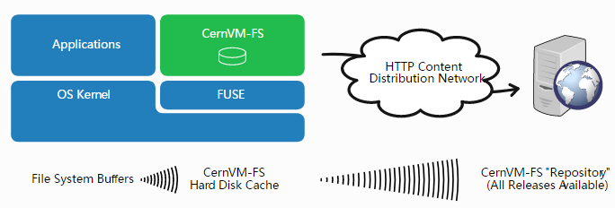
公共软件库——CVMFS
CernVM File System (CernVM-FS)
Stratum0
Stratum1
csns-stratum0
ihep-stratum1

Slide 18
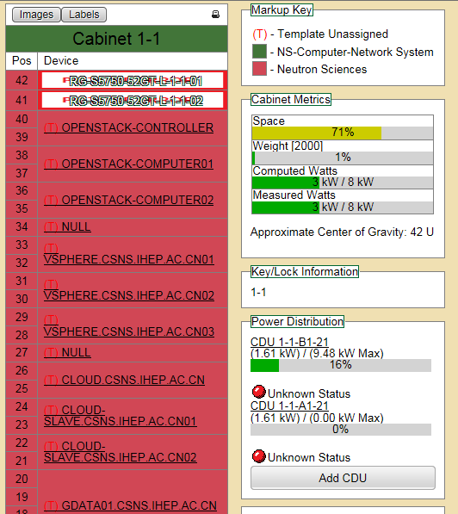
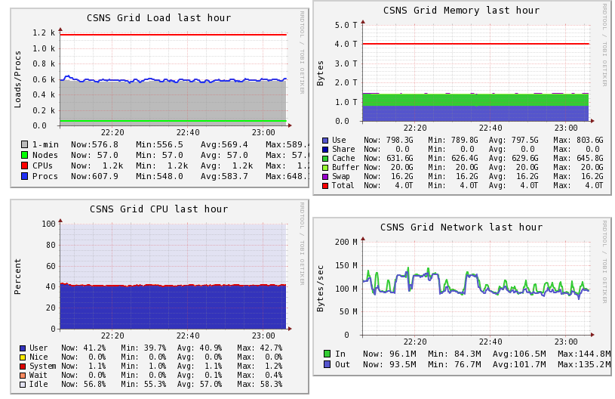
运维与监控
Forman + puppet
Ganglia
OpenDCIM
gitlab
ELK Stack
Zabbix
ganglia
OpenDCIM
Ganglia: HPC

Slide 19
提 纲
资源需求
计算环境现状
总结
研究工作

Slide 20
基于docker的弹性作业系统

Slide 21
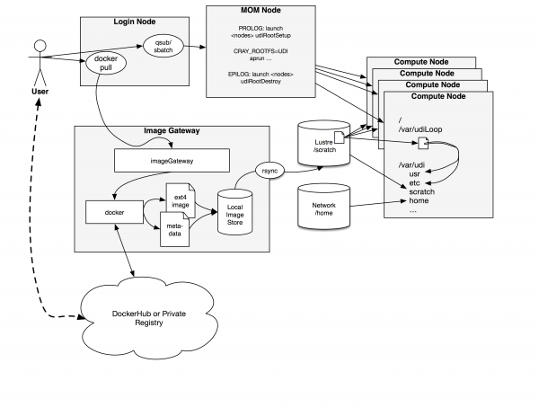
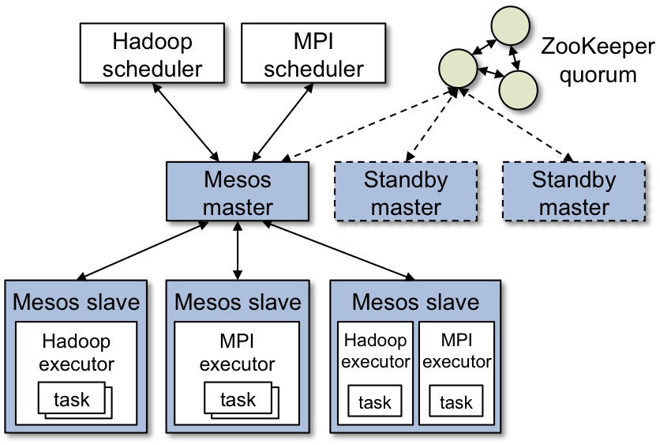
基于docker的弹性作业系统
方案1
LBNL：Shifter
Linux Containers for HPC
方案2
Mesos
Zookeeper
Marathon
Docker

Slide 22
提 纲
资源需求
计算环境现状
总结
研究工作

Slide 23
总结
CSNS用户的资源需求调研工作已经完成；
CSNS计算环境的建设工作正在进行中，存储系统、云计算平台、高性能计算平台正在调试，公共软件库、数据库集群、运维与监控系统已经开始启用；
下一阶段将开始CSNS计算环境的硬件采购和资源扩展工作；
CSNS计算环境作为高能所计算环境的子站点运行（HPC、虚拟化集群/云等）

Slide 24
谢 谢！
李亚康，计算中心同事
中国科学院高能物理研究所
中国散裂中子源
2017/6/5，成都

